Slide 1
Segurança do Paciente
Integração da vigilância com a Segurança do paciente: estratégias e desafios atuais
06 dE dezembro de 2019

Slide 2
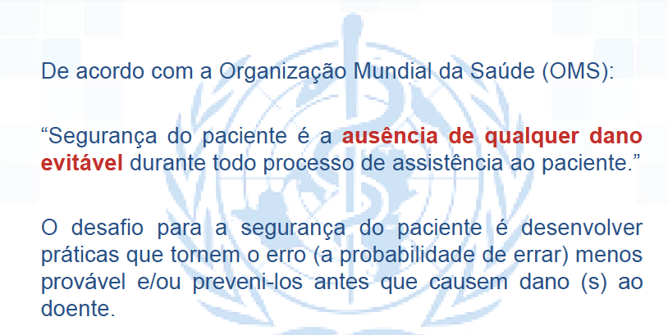


Slide 3
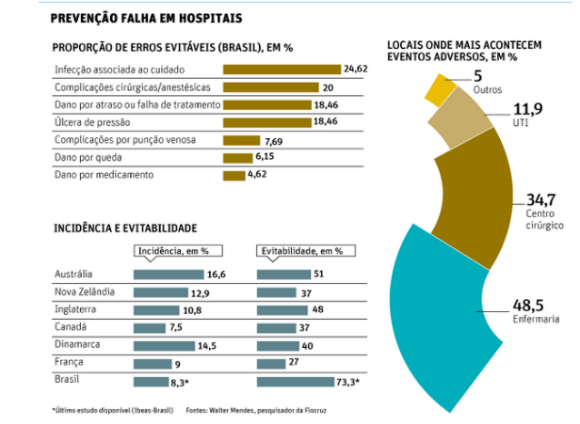
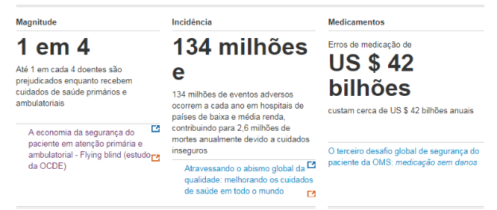
Resultados da Insegurança

Slide 4
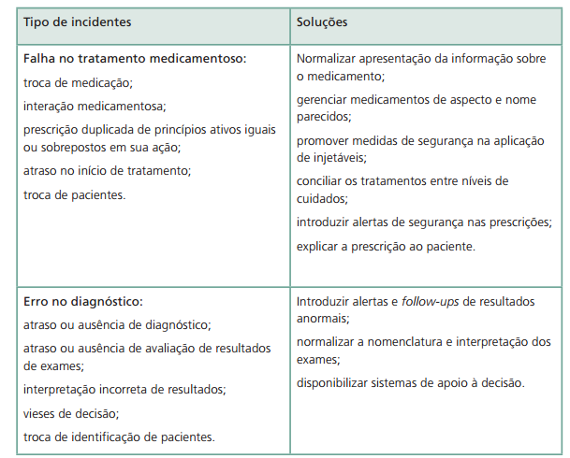
Soluções para prevenir erros na APS

Slide 5
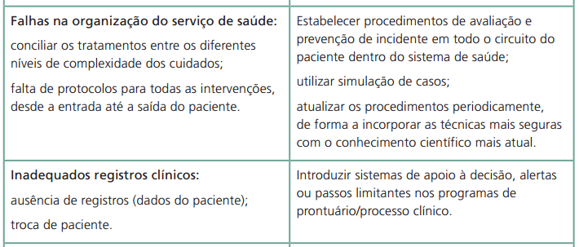
Soluções para prevenir erros na APS
Fonte: Ribas(2010) modificada.

Slide 6
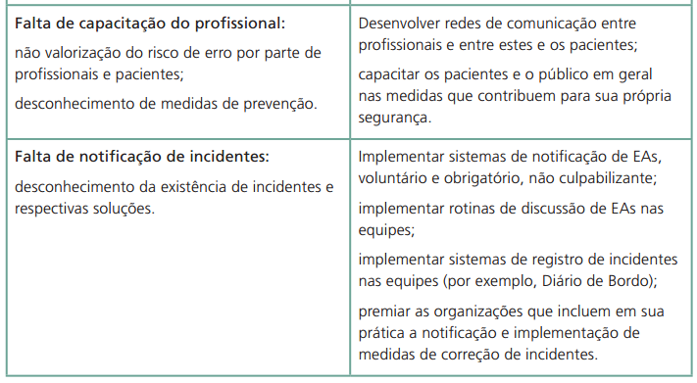
Soluções para prevenir erros na APS
Fonte: Ribas(2010) modificada.

Slide 7
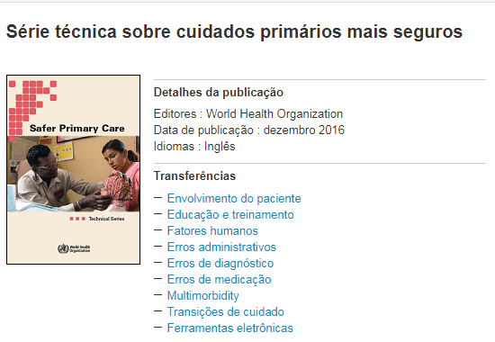
OMS

Slide 8



A Segurança do Paciente no Mundo
3º Desafio Global Segurança do Paciente
Ação Global sobre Segurança do Paciente
“Reduzir em 50% os danos graves e evitáveis ​​relacionados a medicamentos em 5 anos, globalmente.”
A pauta foi aprovada (EB 144) em maio de 2019. Aprovado o “Dia Mundial para a Segurança do Paciente” em 17 de Setembro.

Slide 9


Competências para Segurança do Paciente
Domínio 1
Contribuir para uma cultura de segurança do paciente
Domínio 2
Trabalhar em equipe pela segurança do paciente
Domínio 3
Comunicar-se de modo eficiente para a segurança do paciente
Domínio 4
Gerenciar os riscos de segurança
Domínio 5
Otimizar fatores humanos e ambientais
Domínio 6
Reconhecer, responder e revelar eventos adversos
Figura: O Marco Canadense: As competências de segurança: Melhorando a segurança do paciente em todas as profissões de saúde
Fonte: prof. Vera Marra

Slide 10
Segurança do paciente na Atenção Primária à Saúde
Em 2012 foi criado um grupo Safer Primary Care Expert Working Group , para estudar os riscos que os pacientes de atenção primária são submetidos .Ficou evidenciado nesse estudo que incidentes decorrentes de APS são frequentes ,e que os riscos são específicos por causa do ambiente e pelo tipo de cuidado prestado a saúde.
Erros de diagnóstico (26 % a 57%);
Erros no tratamento (7% a 37%);
Tratamento medicamentoso (13% a 53%);
Decorrente da forma e organização do serviço (9% a 56%).
Comunicação interprofissionais e entre os profissionais e os pacientes (5%a 72%).
Fonte: Makehan (2008)

Slide 11
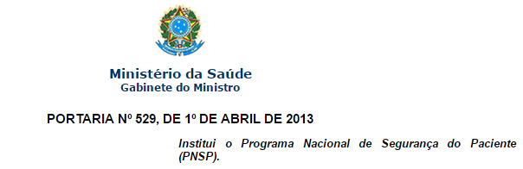

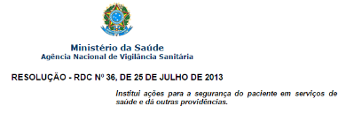
Programa Nacional de Segurança do Paciente
Núcleo de Segurança do Paciente
Plano de Segurança do Paciente
Notes:
O Programa Nacional de Segurança do Paciente lançado através da Portaria 529, prevê o Plano de Segurança do Paciente que deve ser construído pela Núcleo de Segurança do Paciente.

Slide 12
Programa Nacional de Segurança do Paciente
OBJETIVO GERAL:
Contribuir para a qualificação do cuidado em saúde em todos os estabelecimentos de saúde do território nacional.
OBJETIVOS ESPECÍFICOS:
Implantar a gestão de risco e os Núcleos de Segurança do Paciente nos estabelecimentos de saúde;
Envolver os pacientes e familiares nas ações;
Ampliar o acesso da sociedade às informações
Produzir, sistematizar e difundir conhecimentos; e
Fomentar a inclusão do tema segurança do paciente no ensino técnico e de graduação e pós-graduação na área da saúde.

Slide 13

VACINAS
A SEGURANÇA DO PACIENTE NA PERSPECTIVA DAS AÇÕES DE IMUNIZAÇÃO: CONTEXTUALIZAÇÃO.
DESAFIOS PARA A SEGURANÇA DO PACIENTE NA PRÁTICA DE IMUNIZAÇÃO.
A CULTURA QUE ENCORAJA A IDENTIFICAÇÃO DOS INCIDENTES
IMPLEMENTAÇÃO DOS PROTOCOLOS DE SEGURANÇA DO PACIENTE ADAPTADOS
DICA:
Mais informações sobre as competências junto à equipe podem ser consultadas no Guia Curricular de Segurança do Paciente da Organização Mundial da Saúde (disponível em http://apps.who.int/iris/bitstream/handle/10665/44641/9788555268502-por.pdf?sequence=32).
Mais informações sobre uso seguro de medicamentos para profissionais podem ser encontradas nos boletins do Instituto para Práticas Seguras no Uso de Medicamentos (ISMP), disponível em http://www.ismp-brasil.org/site/boletins/
Mais informações sobre o uso seguro de vacinas (OMS): https://www.who.int/vaccine_safety/initiative/tech_support/ebasic/en/

Slide 14
Núcleo de Vigilância Epidemiológica
VEH
NSP
Núcleo de Segurança do Paciente
Agravos
Doenças não transmissíveis e os agravos de importância nacional ou internacional (exemplo: EA)

Slide 15

Núcleo de Segurança do Paciente
Equipe multidisciplinar;
Nomeada pela Direção;
Com autoridade e responsabilidade para construção e apoio nas ações do PSP.
Notes:
O Núcleo de Segurança do Paciente deve ser composto por uma equipe multidisciplinar, sendo uma pessoa indicada para coordenar a equipe. Este grupo deve ser nomeado pela Direção da Instituição, dando autoridade aos membros, responsabilidade e poder para executar as ações do Plano de Segurança do Paciente em Serviços de Saúde.
Este grupo pode ser formado por comitês, comissões, gerências, coordenações ou núcleos já existentes.
A equipe deve ser cadastrada na Agência Nacional de Vigilância Sanitária (ANVISA).

Slide 16
Compete ao NSP
I - implantar e monitorar os Protocolos de Segurança do Paciente ;
II - desenvolver ações para a integração e a articulação multiprofissional;
III - promover mecanismos para identificar e avaliar a existência de não conformidades;
IV - elaborar, implantar, divulgar e manter atualizado o PSP;
V - acompanhar as ações do PSP;
VI -promover ações para a gestão de risco no serviço de saúde;
VII - estabelecer barreiras para a prevenção de incidentes;
VIII - desenvolver, implantar e acompanhar programas de capacitação;
Fonte: RDC36/2013 - ANVISA
Notes:
Compete ao Núcleo de Segurança do Paciente, segundo a RDC36 da ANVISA:
I- promover ações para a gestão de risco; II- desenvolver ações para a integração e a articulação multiprofissional; III- promover mecanismos para identificar e avaliar a existência de não conformidades nos processos e procedimentos realizados e na utilização de equipamentos, medicamentos e insumos propondo ações preventivas e corretivas; IV- elaborar, implantar, divulgar e manter atualizado o Plano de Segurança do Paciente; V- acompanhar as ações vinculadas ao Plano de Segurança do Paciente; VI- implantar os Protocolos de Segurança do Paciente e realizar o monitoramento dos seus indicadores; VII- estabelecer barreiras para a prevenção de incidentes; VIII- desenvolver, implantar e acompanhar programas de capacitação em segurança do paciente e qualidade;

Slide 17
Compete ao NSP
IX – analisar e avaliar os dados sobre incidentes;
X –compartilhar e divulgar à direção e aos profissionais os resultados da análise dos incidentes;
XI - notificar ao Sistema Nacional de Vigilância Sanitária os eventos adversos;
XII- manter sob sua guarda e disponibilizar as notificações de eventos adversos, quando requisitado;
XIII - acompanhar os alertas sanitários e outras comunicações de risco divulgadas pelas autoridades sanitárias.

Slide 18

O Ministério da Saúde inseriu no CNES o campo obrigatório para cadastro dos Núcleos de Segurança do Paciente.
Temos cadastrados hoje 3988 núcleos de segurança do paciente.

Slide 19






Segurança do paciente e a transversalidade
Portaria GM/MS 529/2013 institui o Programa Nacional de Segurança do Paciente (PNSP)
Portaria GM/ MS 1377//2013 que aprova os protocolos básicos de segurança do paciente
Portaria GM/ MS 2095/ 2013 que aprova os protocolos básicos de segurança do paciente
RDC ANVISA 36/2013 institui ações para a segurança do paciente em serviços de saúde e dá outras providências
PORTARIA Nº 3.390/ 2013 . Institui a Política Nacional de Atenção Hospitalar (PNHOSP)).
PORTARIA Nº 3.410, DE 30 DE DEZEMBRO DE 2013(*). Estabelece as diretrizes para a contratualização de hospitais no âmbito do (SUS).
Resolução CNE/CES nº 3, de 20 de junho de 2014 - Institui Diretrizes Curriculares Nacionais do Curso de Graduação em Medicina.
Resolução CNRMS Nº 5 DE 07/11/2014 – Residência Multiprofissional da saúde
PORTARIA INTERMINISTERIAL Nº 285, DE 24 DE MARÇO DE 2015. Redefine o Programa de Certificação de Hospitais de Ensino (HE).
PORTARIA Nº 2.436, DE 21 DE SETEMBRO DE 2017 Institui a PNAB
RESOLUÇÃO Nº 569 DE 8 DE DEZEMBRO DE 2017 Aprova o parecer de princípios a serem incorporados nas DCN de graduação da área da saúde
RESOLUÇÃO Nº 6, DE 19 DE OUTUBRO DE 2017 – DCN do Curso de Graduação de Farmácia.
Parecer CNE/CES nº 242/2017, aprovado em 6 de junho de 2017 - DCN do Curso de Graduação em Saúde Coletiva.
PORTARIA Nº 389, DE 13 DE MARÇO DE 2014 Define os critérios para a organização da linha de cuidado da Pessoa com Doença Renal Crônica (DRC)
PORTARIA Nº 183, DE 30 DE JANEIRO DE 2014. Regulamenta a Portaria nº 1.378/ 2013 – VEH
PORTARIA Nº 774, DE 13 DE ABRIL DE 2017 Define normas para o cadastramento dos NSP no CNES
Notes:
A SEGURANÇA DO PACIENTE COMEÇOU NO HOSPITAL, MAS ...

Slide 20
Ministério da Saúde
Aprimoramento em MATERNIDADES
Segurança do Paciente – 600 alunos - 2017
Itinerários do Saber – Até 2019 – Ensino Técnico
Manual – Segurança do Paciente no Domicílio -2017
Apoio à Câmara Técnica de Qualidade e Segurança do Paciente de Secretários Estaduais- CONASS
Participação no Lançamento do 3º Desafio Global de Segurança do Paciente – OMS -2017
Agenda prioridade Pesquisa MS
Ferramentas e instrumental
Manual de Vacinas – Segurança do Paciente na vacinação
Participação no CURM

Slide 21




PROJETOS PROADI - SUS
HOSPITAL | PROJETO | INSTITUIÇÕES / HOSPITAIS PARTICIPANTES DO PROJETO
TODOS | Melhorando a segurança do paciente em larga escala | 120 hospitais
Hospital do Coração Hcor |  | 24 hospitais
Hospital Alemão Oswaldo Cruz - HAOC | RHP | 42 hospitais
Associação Hospitalar Moinhos de Vento HMV |  | 60 hospitais
Associação Hospitalar Moinhos de Vento HMV |  | 27 estados
Notes:
Projetos de intervenção do MS em apoio a implementação da segurança do paciente.

Slide 22
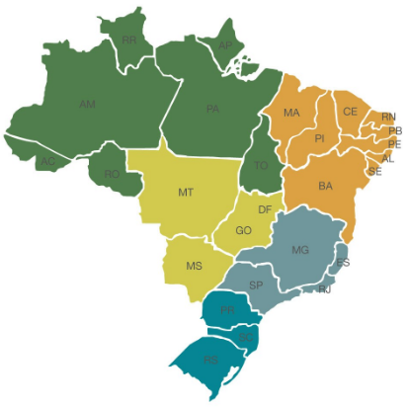
Projetos em segurança do paciente
Projetos de Melhoria em 210 hospitais (2018-2020)
Aprox. 5000 profissionais capacitados – Hospitalar pré hospitalar e Maternidades
Notes:
5000 profissionais foram capacitados em pós graduação( especialização e aperfeiçoamento) em segurança do Paciente. Fiocruz e PROADI

Slide 23

Melhorando a segurança do paciente em larga escala
Resultados
Reduziu os casos de Infeção Relacionada à Assistência nas 116 UTIs destes hospitais
( 39% Cateter Venoso Central , 43% Pneumonia associada à Ventilação e 59% de Infecção de trato urinário relacionado ao uso de cateter).
Salvou 1.177 vidas e evitou 3.400 infecções.

Slide 24
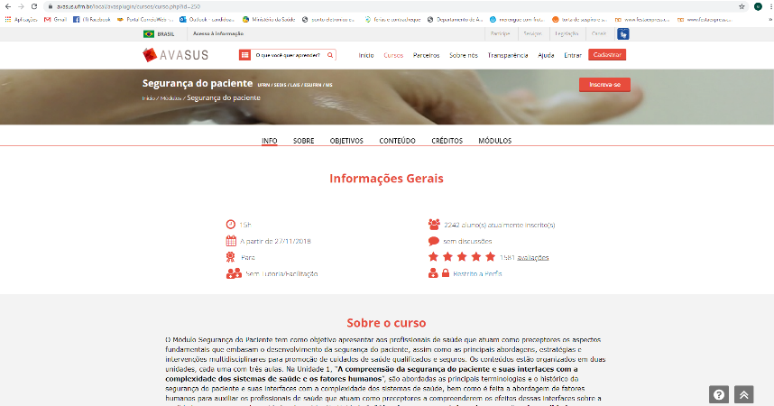
AVASUS – Segurança do Paciente https://avasus.ufrn.br/
Notes:
Disponível para compartilhamento do conhecimento.

Slide 25


OBRIGADo!
www.saude.gov.br/segurancadopaciente
E-mail: segurancadopaciente@saude.gov.br
Telefone: (61)3315-6153

